Slide 1
Проект «Театр своими руками. Волшебные ложки»
Подготовили и провели
воспитатели
группы №9 «Солнышки»
Чернова М.В.
Шелягина Г.М.

Slide 2
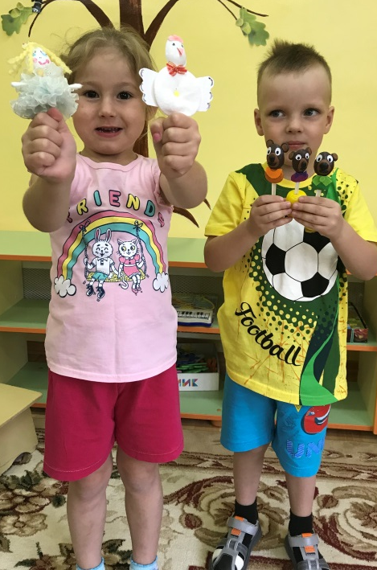
Театрализованная деятельность - это… не просто игра! Это прекрасное средство для интенсивного развития речи детей, обогащения словаря, развития мышления, воображения, творческих способностей. Сегодня в магазинах очень большой выбор игрушек и атрибутов для театрализованной деятельности. Но всегда приятней и интересней сделать что-то своими руками. Игрушка, сделанная руками, пусть даже с помощью взрослого, является не только результатом труда, но и творческим выражением индивидуальности создателя. Самодельная игрушка очень дорога ребёнку, с ней гораздо увлекательнее изображать героев сказок, песенок и небольших рассказов.

Slide 3
Цель проекта: формирование у детей и родителей интереса к совместной театральной деятельности.
Задачи:
1. Развивать интерес дошкольников к различным видам театра, его истории, атрибутам на примере совместного изготовления театра на ложках.
2. Формировать умения и навыки практического владения выразительными средствами: использование мимики, жестов.
3. Развивать способность к импровизации, речевую активность детей.
4. Привлечь родителей к обогащению театрального уголка группы.

Slide 4
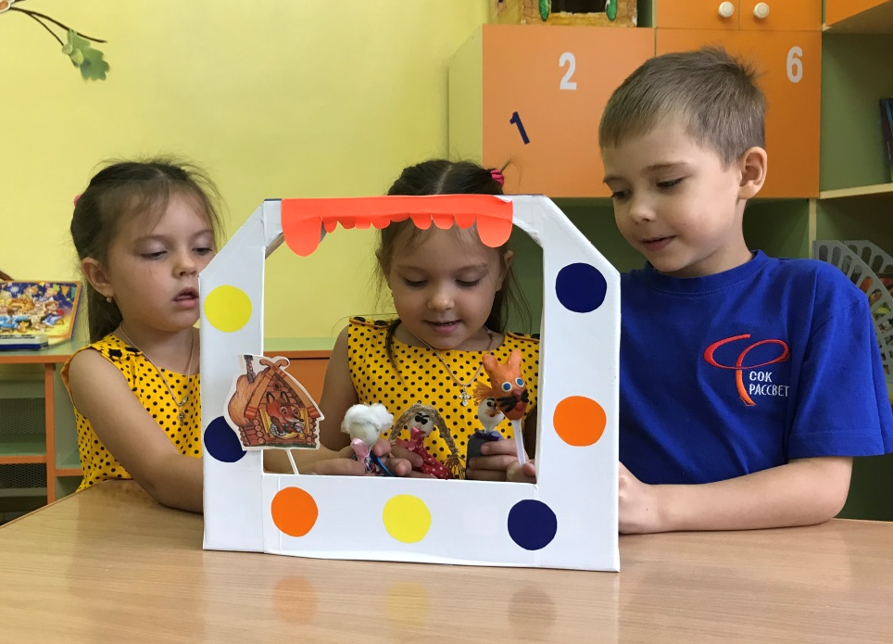
Мы предложили детям вместе с родителями смастерить кукол для театра на обычных пластиковых ложках. Делается такой театр быстро, но какая большая польза для развития детей! Ребята с большим удовольствием разыгрывали сказки, а некоторые даже сочиняли свои сказочные истории.

Slide 5
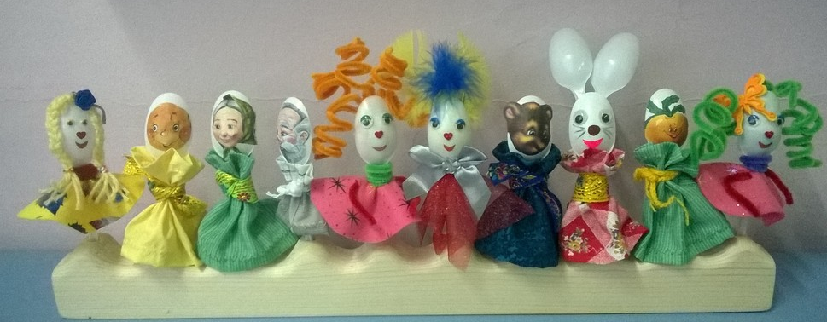
Театр ложек поможет ребёнку освоить приёмы кукловождения. Изготовить такой театр не сложно. Нужны деревянные или пластиковые ложки. На внешней их стороне рисуют лицо человека или мордочку животного. Украшают куклу тесьмой, кусочками меха, лентами. Из ткани шьют юбочку и надевают на игрушку, крепко завязав её у «шейки» ложки тесьмой. Получается яркая, легко управляемая кукла. Кукла, изготовленная из ложки, легка и удобна в управлении. Ребёнок берёт игрушку за ручку и ведёт по краю ширмы.

Slide 6
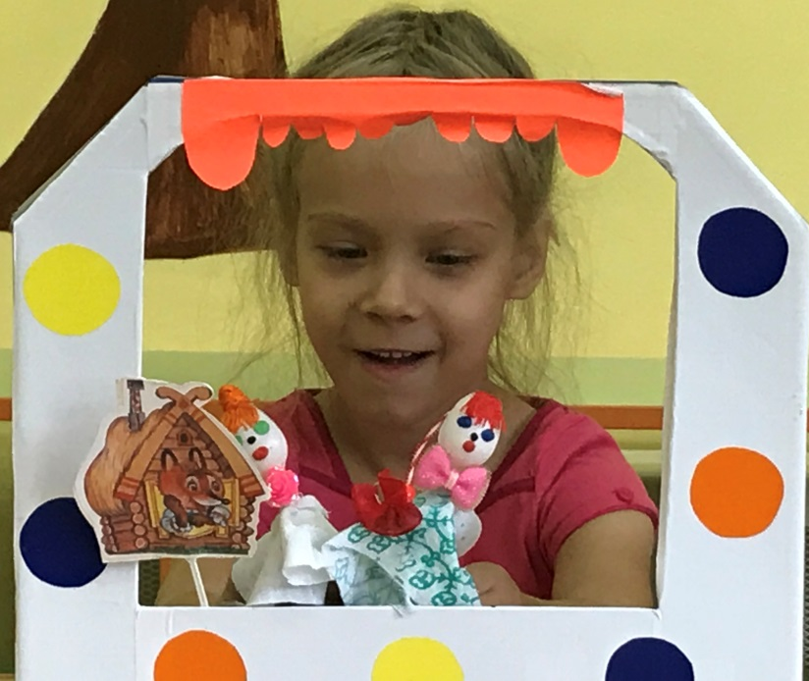
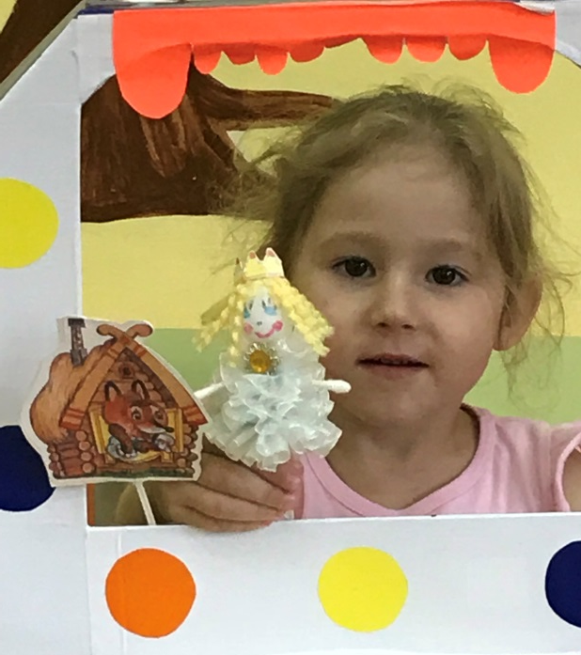
В королевском замке
Состоялся бал
На балу невесту принц себе искал
Самую красивую он увидел вдруг
Пригласил на танец незнакомку в круг.
Бабушка внучку очень любила
Шапочку красную ей подарила
Девочка имя забыла свое
А ну, подскажите, как звали ее?

Slide 7
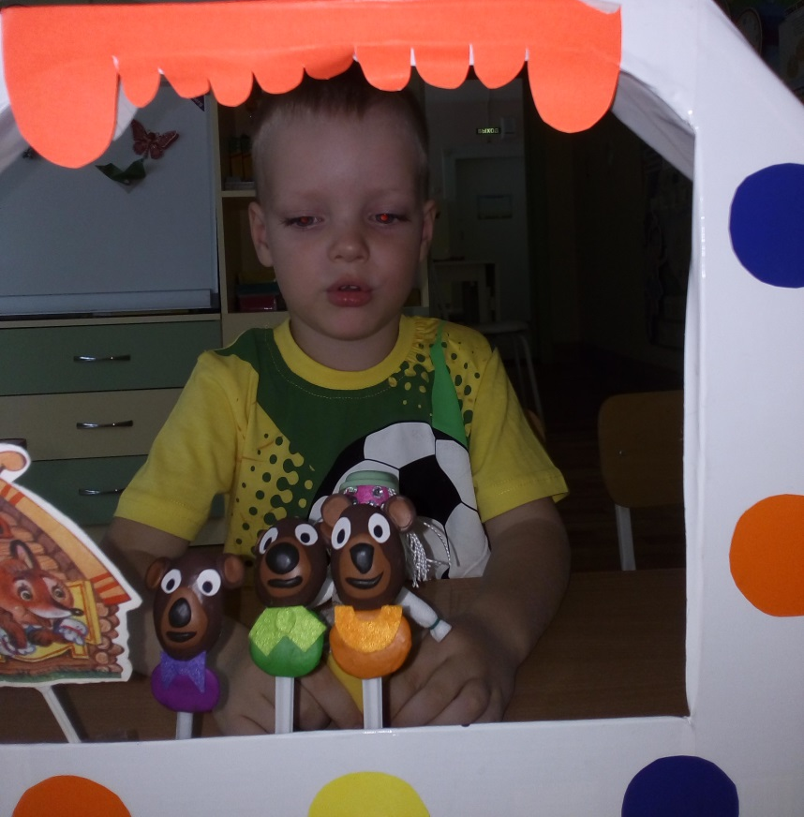
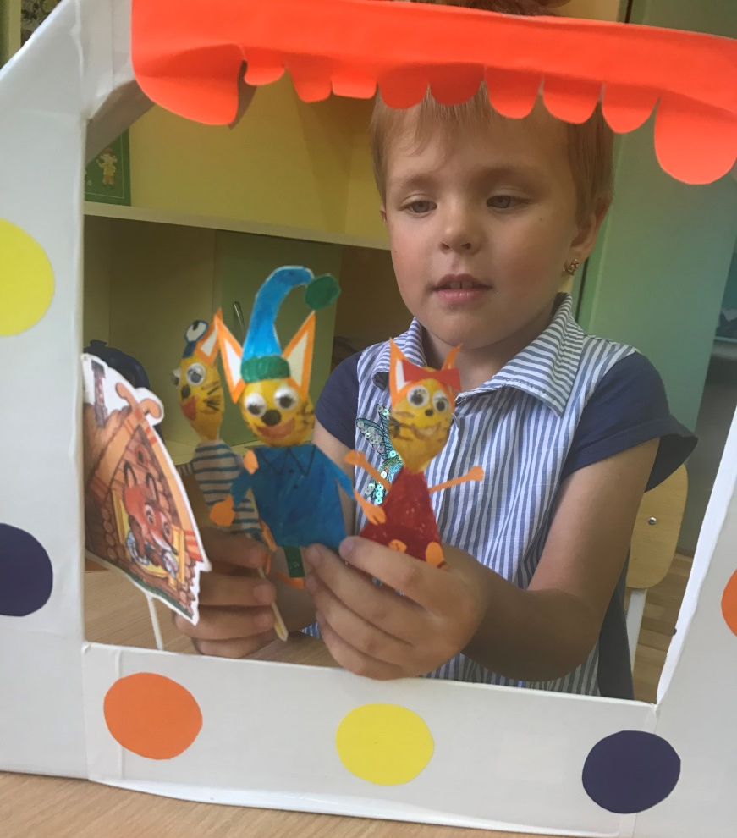
Саша и сказка
« Три кота»
Женя и сказка
« Три медведя»

Slide 8
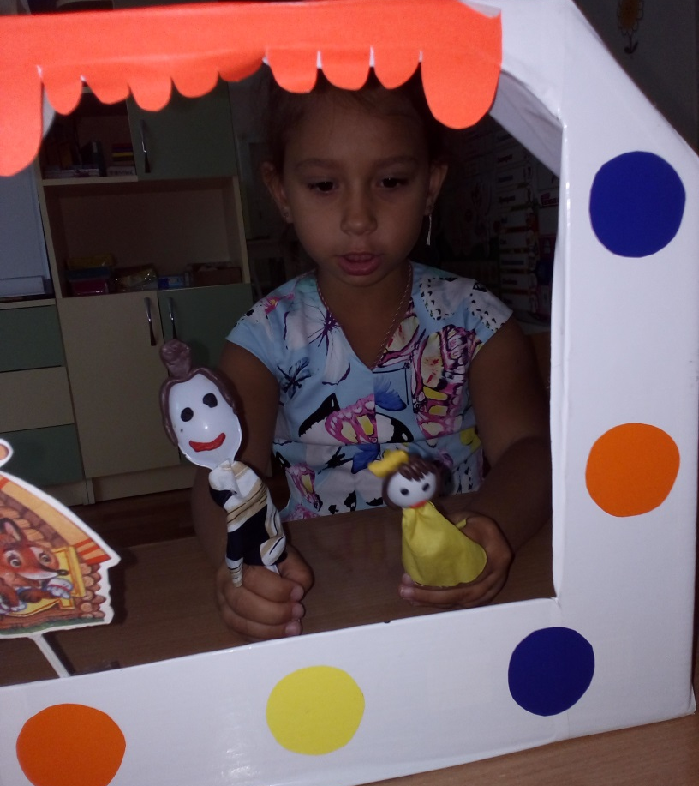
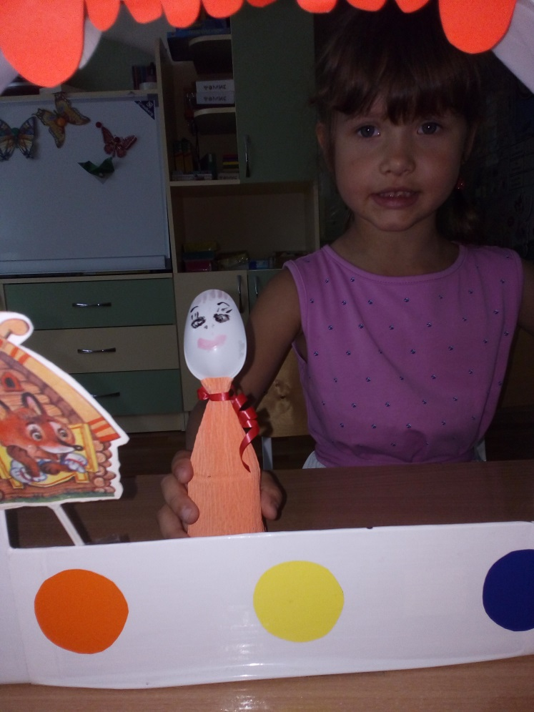
Вероника и сказка « Капризная принцесса»
Варя и сказка
« Мама и дочка»

Slide 9
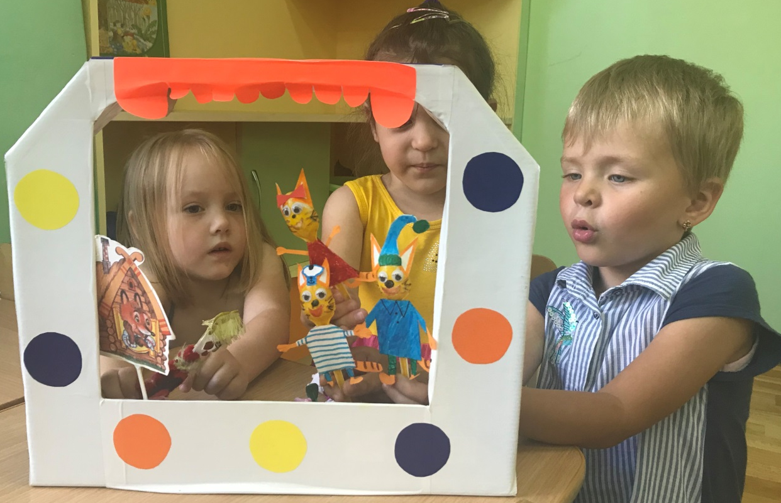
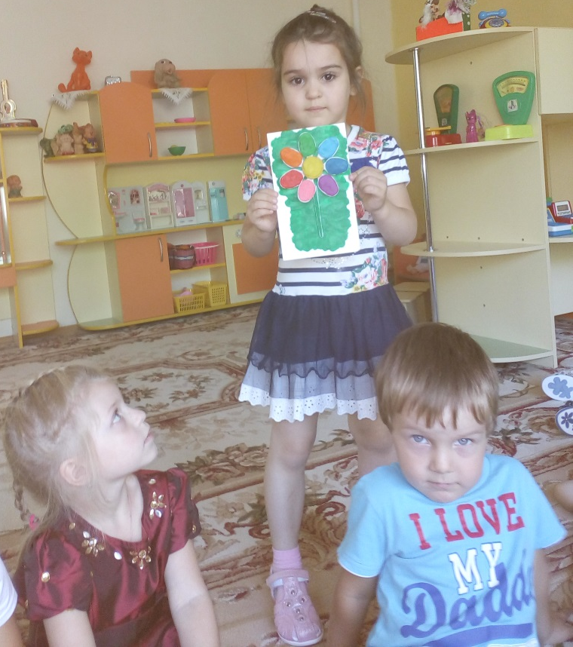
Варя и сказка
«Цветик –семицветик»
Жили были три кота
Двенадцать лапок,
три хвоста!

Slide 10
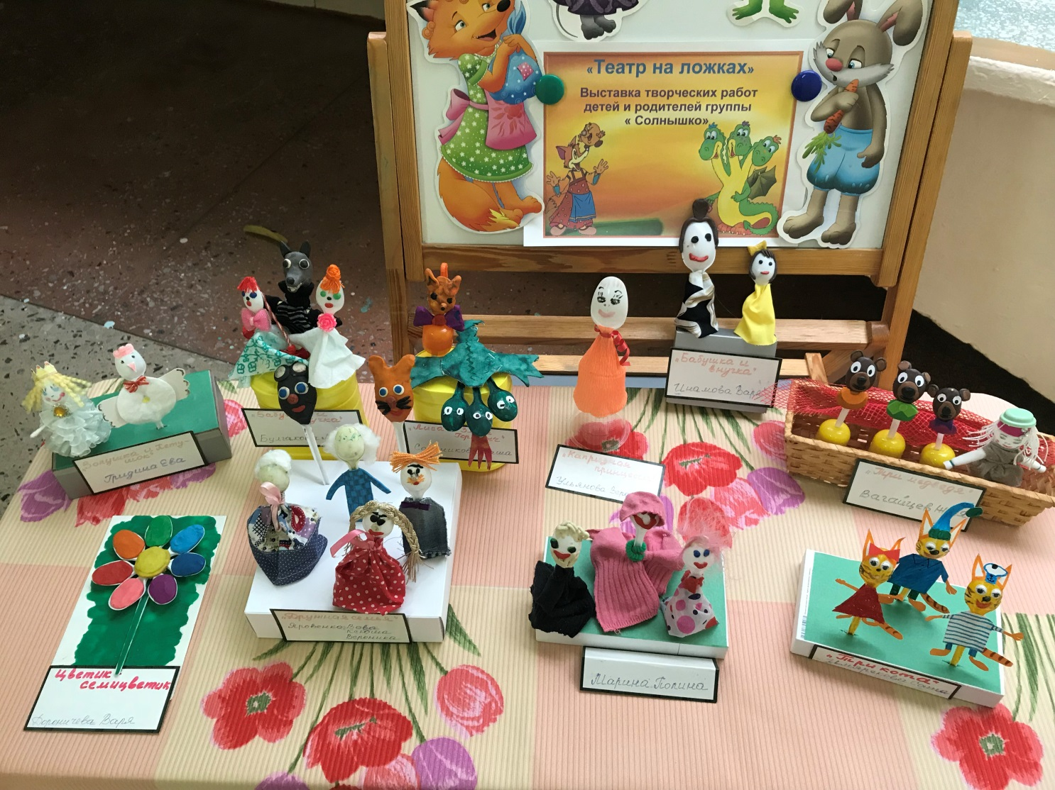
Выставка творческих работ детей и родителей
«Театр на ложках»

